Slide 1
Тема урока: «Лексические и фразеологические ошибки и их исправление».
Выполнила: преподаватель русского языка и литературы
ГБОУ СПО МО «Красногорское медицинское училище (техникум)»
Окунева И.А.

Slide 2
1)Слова, имеющие сходные значения.
(синонимы).
2) Слова, сходные по звучанию, но разные по значению
(паронимы).
3) Слова, одинаковые по звучанию и написанию, но разные по значению
(омонимы).
4) Слова с противоположными значениями
(антонимы)

Slide 3
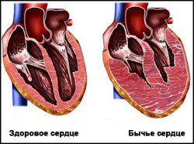
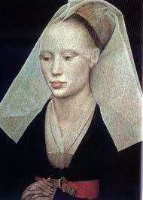
Как называются устойчивые сочетания слов?
(фразеологизмы)
Задание1. Какое значение имеют медицинские фразеологизмы?
Бычье сердце -
(гипертрофия сердца при пороке)
Мраморная бледность -
( резкая бледность лица)

Slide 4
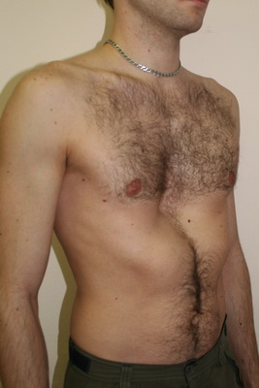
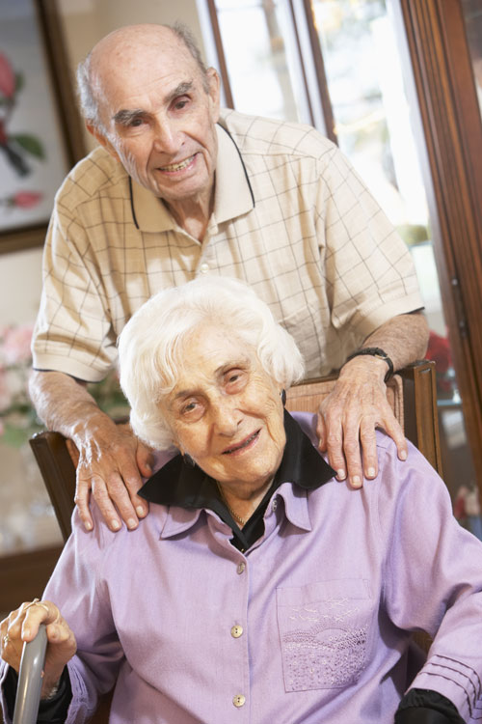
Грудь сапожника –
( воронкообразная грудная клетка, сдавливание сердца)
Маска Паркинсона -
( лицо без мимики при некоторых болезнях )

Slide 5
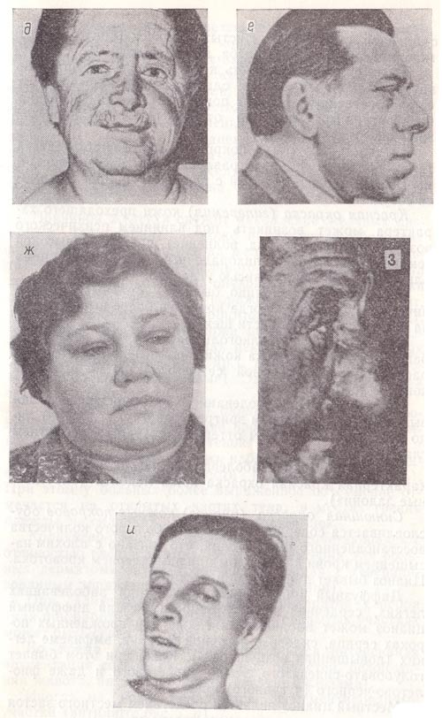
Лицо Гиппократа -
( при тяжелых заболеваниях органов брюшной полости
отличительные черты: запавшие глаза, заостренный нос, мертвенно-бледная, с синюшным оттенком
кожа).

Slide 6
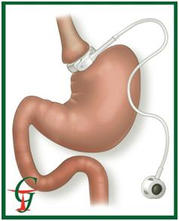
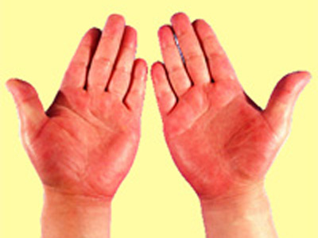
Желудок «песочные часы» -
(такую форму желудок приобретает при язвенной болезни.)
Печеночные» ладони –
(красная окраска ладоней и подушечек пальцев при болезни печени)

Slide 7
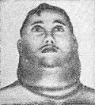
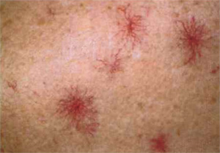
Воротник Стокса –
( характеризуется резким отеком головы)
Сосудистые звездочки-
(возникают вследствие расширения мелких вен, находящихся в верхнем слое кожи.)

Slide 8
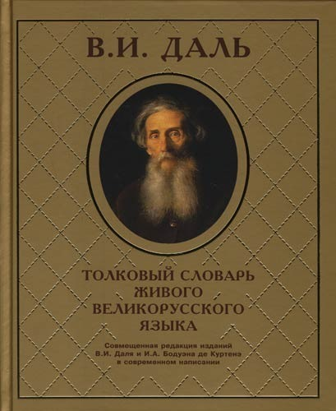

Слова, употребление которых ограничено, в словарях обычно имеют соответствующие пометки: «разг.» - разговорное, «прост.» - просторечие лапа (рука), «обл.» - диалектное кочет (петух), «устар.» - устаревшее очи (глаза), а также «книжн.» и «спец.».

Slide 9
Несоблюдение лексических норм приводит к лексическим ошибкам, среди которых мы видим:
Лексические ошибки :
Причиной неточного словоупотребления является.
-незнание точного значения слова, неумение говорящего
(пишущего) выбрать слово, наиболее соответствующее
передаваемому содержанию. Среди ошибок подобного рода:
а) употребление слова в несвойственном для него значении: Врачи апеллируют (объясняют) свои действия недостаточным финансированием;
б) неразличение значений многозначного слова: Счастливые дети спешат сообщить эту ценную (интересную) новость матери;
в) неразличение слов-омонимов, например, причастий и прилагательных: зАнятый (заполнивший собой: место зАнято) — занятОй (постоянно обременённый делами: занятОй человек;
г) неправильное использование синонимов: Пора подвести результаты (итоги) встречи. Изъяны (недостатки) в тренировках команды обна­ружились на первых же соревнованиях.

Slide 10
д) неразличение паронимов : надеть и одеть:
а) надеть (что или на кого/что): надеть пальто, сапоги, шапку на голову; антонимом к глаголу надеть является глагол снять: снять пальто, шубку с ребенка, снять шапку с головы;
б) одеть (кого/чем): одеть ребенка, одеть больного; антонимом к нему является глагол раздеть: раздеть ребенка (больного);
е)неразличение паронимов заплатить, оплатить, уплатить:
а) глагол заплатить употребляется в двух значениях: — «отдать деньги за что-либо» (заплатить за проезд) — употребляется всегда с предлогом за; — «возместить что-либо» (заплатить долги);
б) глагол оплатить употребляется всегда без предлога (оплатить проезд, оплатить услуги, счет);

Slide 11
2. В речи также могут быть другие лексические ошибки.
1) избыточность высказывания — многословие, разновидностями которого являются:
а) Плеоназм - употребление в речи близких по смыслу и потому логически излишних слов, чаще из-за незнания значения заимствованного слова. Например: прейск­урант цен (надо: прейскурант), автобиография жизни (надо: автобиография свободная вакансия (надо: вакансия) и т.п..
б) Тавтология - это повторение в пределах предложения одного и того же слова, однокоренных слов, затрудняющих восприятие фразы и делающих её неблагозвучной. Например: Продолжительность процесса переработки продолжается несколько часов.
в) Многословие, или речевая избыточность - употребление слов и словосочетаний, несущих излишнюю информацию. Например: лишними являются слова работа, деятельность, мероприятие с предлогом по в следующих фразах — работа по выполнению (надо: выполнение), деятельность по внедрению (надо: внедрение), мероприятие по реализации (надо: реализация) и т.п.

Slide 12
3. Нарушение лексической сочетаемости слова. Лексическая сочетаемость способность слов соединяться в речи друг с другом: нанести визит, принять меры, представлять интерес. Типичные ошибки: иметь роль (надо: играть роль), играть значение (надо: иметь значение).

Slide 13
Типичные ошибки при употреблении фразеологизмов:
замена компонента
(львиная часть вместо
львиная доля);
неоправданное сокращение или расширение состава
(оставлять желать много лучшего);
контаминация, или смешение двух оборотов
(по гроб доски вместо по гроб жизни и до гробовой доски);
искажение грамматической формы
(бабушка на двоих сказала, вместо бабушка надвое сказала);
употребление фразеологизма, не соответствующего контексту
(Среди слушателей были студенты, которые лыка не вязали по-русски, вместо
Среди слушателей были студенты, которые плохо знали русский язык);
стилистически неуместное употребление
(Командир приказал сматывать удочки, вместо
Командир приказал уходить).

Slide 14
Задание 2. Допишите в предложения подходящий по смыслу пароним.(Для всех учащихся)(выполняется в тетрадях)
Надеть (кто надел что-либо на кого) - одеть (кто одел кого); одеваться –одеться
1.________ теплое пальто, на улице очень холодно. 2. Мать _________свою дочь по последней моде. 3. Он фрак и черный галстук. 4. Они как на праздник. 5.«Учись, мой маленький, __________ сам»,- сказала мать.

Slide 15
Задание 5 .Прочитайте стихотворения.
Их автор показал нам, что бывает, если
человек недостаточно думает над тем, что говорит.
Найдите лексические ошибки:
Когда весной весенний первый гром, Покроют льдом, заледенят карниз.
Как люблю я майскую грозу в начале мая, Еще люблю, когда холодные морозы
Как бы резвяся и в игру играя, Снежинки е неба падают, как слезы,
Грохочет громко в небе голубом. На землю приземляясь сверху вниз.
Но более всего предпочитаю осень,
Когда плодами все плодоносит,
И в сенокос косою сено косят,
И масло масляное на столе стоит.

Slide 16
Задание 6 . Прочитайте и найдите «лишние» слова.
Песенка про лишние слова А.Хайта
Как проехать на вокзал? -
Пассажир один сказал,
Что прекрасно знает:
- В общем, где-то, так сказать,
Это близко очень,
Просто тут рукой подать.
Говоря короче...
Я вам, значит, заодно
Объясню по дружбе:
Вы проехали давно.
Возвращаться нужно.
Как по-другому называются «лишние» слова? Чем они опасны?
(Слова-паразиты)

Slide 17
Задание 7. Выберите одно из двух данных в скобках слов.
1.Он полный (невежа - невежда) в вопросах литературы.
2.На факультете изучаются два (зарубежных - иностранных) языка.
3.Лермонтов - достойный (приёмник – преемник) Пушкина.
4.Стоят наши дальневосточные березки в подвенечном (саване - уборе).
5.Тяжелая ситуация с авиатопливом на Украине, кажется, начинает (меняться в лучшую сторону, улучшаться, стабилизироваться).

Slide 18
Список литературы:
Введенская Л.А. Культура речи. Серия «Среднее профессиональное образование». – 5-е изд. – Ростов н\Д: «Феникс», 2010. – 448 с.
Т. В. Потемкина, Н.Н.Соловьева “Русский язык и культура речи” Учебник для ССУЗов. М., Гардарики.- 2007. – 256 с.
Власенков А.И. Русский язык. 10-11 классы: Учебник для общеобразовательных учреждений: базовый уровень/ А.И. Власенков, Л.М. Рыбченкова. – М.: Просвещение, 2011. – 3-е изд. – 287 с..
Самсонов Н.Б. Русский язык и культура речи: Учеб. пособие\ Н.Б.Самсонов. – М.: Издательство Оникс, 2010. – 304 с.
Д.Э. Розенталь «Говорите и пишите по-русски правильно» (научно-популярное изложение теории российского языка о нормах речи).М., Астрель 2007, -247 с.
Русский язык и культура речи под редакцией В.Д.Черняк. Санкт-Петербург – Москва Сага –Форум 2006, - 368 с.
Интернет-ресурсы:
http://wikipedia.ru
http://russkiy-na-5.ru
http://gramota.ru
http://slova.ndo.ru
http://www.gramma.ru
http://www.ropryal.ru
http://Frazbook.ru
http://Znanija.com

Slide 19
Спасибо за внимание!

